Slide 1
複習 html css

Slide 2
HTML
The language for building web pages
<!DOCTYPE html> <html>
<head>HTML Tutorial
<title>HTML Tutorial</title>
</head> <body> <h1>This is a heading</h1> <p>This is a paragraph.</p> </body> </html>

Slide 3
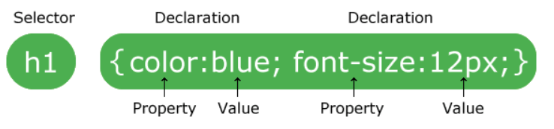
CSS
The language for styling web pages
body { background-color: lightblue; } #para1 { text-align: center; color: red; }
.center { text-align: center; color: red; }

Slide 4
JAVASCRIPT
<button onclick="myFunction()">Click Me!</button> <script> function myFunction() { var x = document.getElementById("demo"); x.style.fontSize = "25px"; x.style.color = "red"; } </script>

Slide 5
響應式網頁設計
debuGEO
導讀人：張淨盈
20210316

Slide 6
什麼是響應式網頁？ (Responsive Web Design)
只做一個版本的設計就能通吃所有大小的螢幕，
讓網頁適應不同大小的解析度自動調整排版。

Slide 7
什麼是響應式網頁(RWD)？
手刻
引入 Media Query
設定 HTML Viewport
套用現成模板
Bootstrap, Foundation, Pure….

Slide 8
響應式網頁（手刻）
環境設定
引入 Media Query
設定 HTML Viewport

Slide 9
客戶要求如下：
< 576px 時是寬度400px的紅色盒子，
≥ 576px 時是寬度600px的綠色盒子，
≥ 768px 時是寬度800px的黃色盒子，
≥ 992px 時是寬度1000px的藍色盒子。

Slide 10
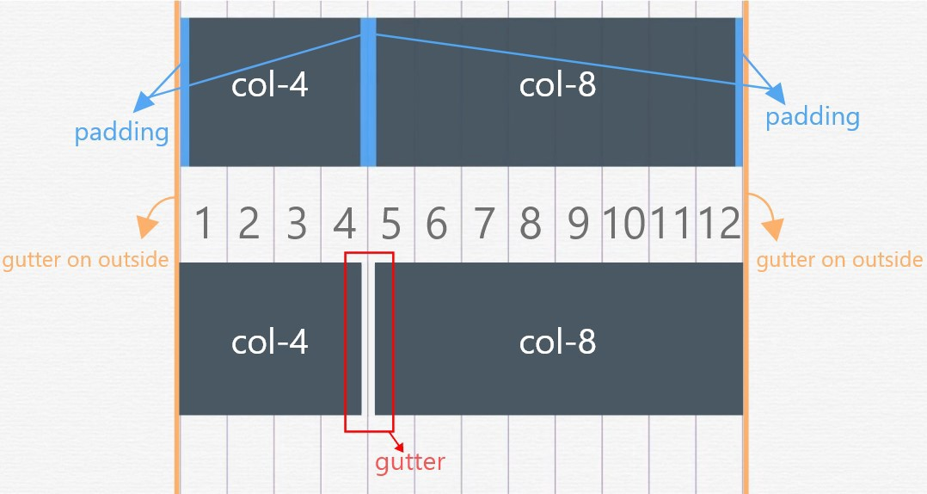
Bootstrap格線系統

Slide 11
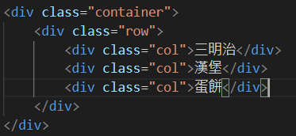
Bootstrap格線系統
容器 (Container)
水平群組 (row)
欄 (column)

Slide 12
Bootstrap格線系統
容器 (Container)
將row放置於 .container 或 .container-fluid

Slide 13
Bootstrap格線系統
水平群組 (row)
class="row“
欄 (column)
class="col"
class="col+數字"

Slide 14

Bootstrap 斷點代碼
語法 | 語法對應裝置 | 說明
.col-數字 | extra small device | 即< 576px時設定，適合手機或超小型設備，此為預設值
.col-sm-數字 | small device | 即 ≥ 576px 時設定，適合平板電腦
.col-md-數字 | medium device | 即 ≥ 768px 時設定，適合桌上型電腦
.col-lg-數字 | large device | 即 ≥ 992px 時設定，適合大型螢幕
.col-xl-數字 | xlarge device | 即 ≥ 1200px 時設定時，適合超大型螢幕

Slide 15
Bootstrap 斷點代碼
手機/平板
class="col-12 col-sm-4“
手機/大型螢幕
class="col-6 col-lg-4"

Slide 16
時程
3/30 六七成完成度
4/6 完成
開始整合、調整
4/20 開會

